Slide 1

2.笔算乘法
笔算乘法（4）

Slide 2



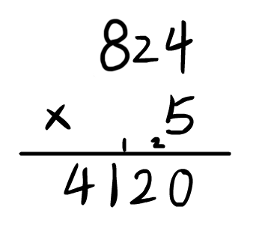
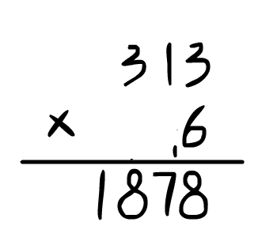
复习导入
  824×5=
  313×6=
多位数乘一位数的乘法怎样计算？
相同数位要对齐，从个位算起，用一位数依次乘多位数的每一位，哪一位上乘得的积满几十，就要向前一位进几。

Slide 3
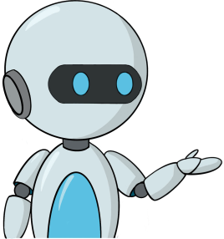
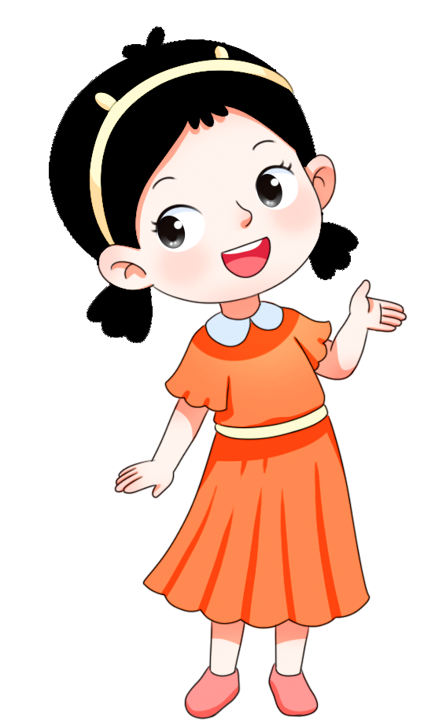
  快问快答！
9+0 =
9
872-0 =
872
100+0 =
100
3407-0 =
3407
这么大的数你们怎么算得这么快呢？是不是发现了什么规律？
“0”和任何数相加还等于原来的那个数，任何数减“0”也还等于原来的那个数。

Slide 4
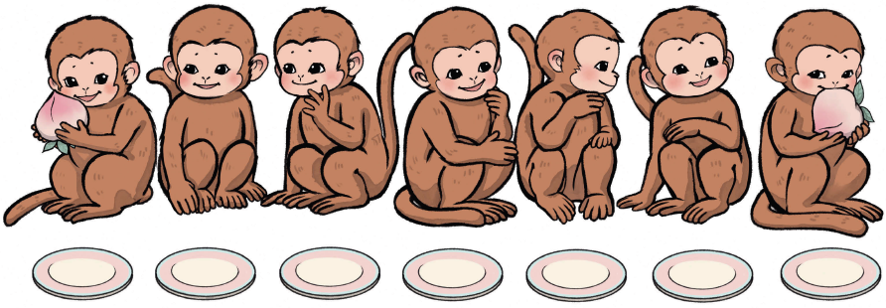
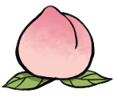
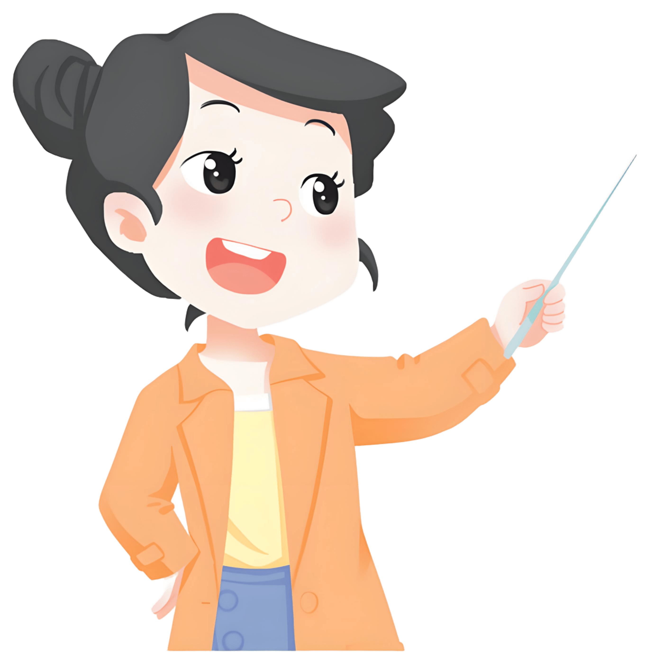
探究新知
4
今天是小猴子的生日，它请来了自己最要好的小伙伴品尝新鲜的大桃子。
小伙伴们吃得兴高采烈，很快它们面前盘子里的桃子就被吃光了。
每个小伙伴盘子里的桃子都吃没了，数学上可以怎样表示？

Slide 5
7个盘子里一共有多少个桃子？
0
+
0
+
0
+
0
+
0
+
0
+
0
=0（个）
0×7＝0（个） 7×0＝0（个）
求7个0的和是多少，用乘法计算。

Slide 6

想一想，总结规律。
0×3=
9×0=
999×0=
0
0
0
0和任何数相乘都得0。
0×0=
0

Slide 7
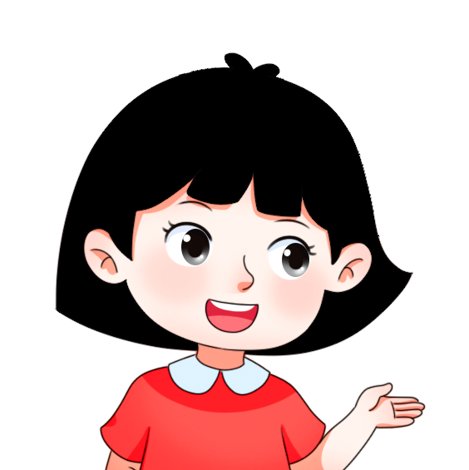
5
运动场的看台分为 8 个区，每个区有 604 个座位。运动场一共有多少个座位？
一共
求一共有多少个座位，就是求8个604是多少，用乘法计算。
604 × 8 ＝

Slide 8
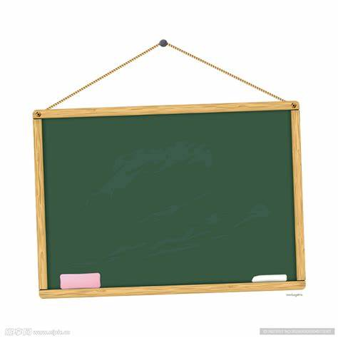
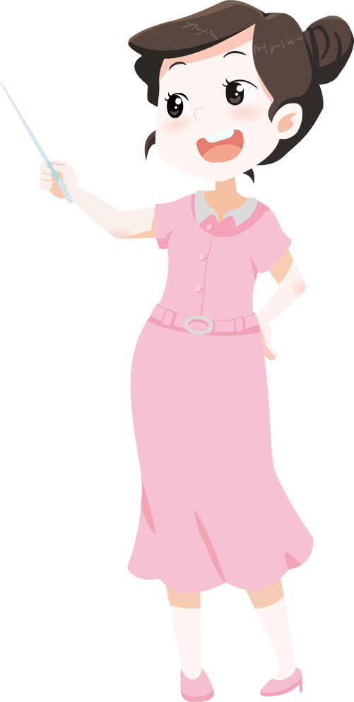
604 × 8 ＝
活动要求：
1. 先估算结果大约是多少？
2. 写一写，再和同桌说一说，你是怎样计算的。

Slide 9
604 × 8 ＝
604 × 8 ＝
估 算
把 604 估作 600
604 ＞ 600
运动场座位的数量比4800多一些
600 × 8 = 4800
608 × 8 ＞ 4800

Slide 10
604 × 8 ＝
4832
口 算
将 604 分成 600 和 4。
600
×8＝4800
604×8
4800＋32＝4832
604×8＝4832
4
×8＝32

Slide 11
604 × 8 ＝
4832
笔 算
6 0 4
想：十位上写几？
× 8
3
4
8
3
2
4×8=32，个位上写2，向十位进3
0×8+3=3，在十位上写3
6×8=48，百位上写8，向千位进4
在千位上写百位进上来的4

Slide 12
对比分析
1 3 8
1 0 8
1 0 2
1 0 9
× 4
× 4
× 3
× 4
1
3
3
3
5
5
2
4
3
2
3
0
6
4
3
6
先计算上面两组算式，再进行比较，
并说一说因数中间有0的乘法的计算方法。

Slide 13
一个因数中间有 0 的乘法的计算方法：
用一位数依次去乘另一个因数每一位上的数，在与中间的0相乘时，如果没有进上来的数，要在那一位写0占位，如果有进上来的数，必须加上。
易错点：因数中间有0的乘法，0 必须参与运算，如果有进位，直接加上进位数。

Slide 14
练一练
基础关：快速计算
1. 口算。
0×2 = 5×0 = 0×6 = 0×8 =
2×0 = 5 + 0 = 6×0 = 0 + 8 =
[教材P49 做一做 第1题]
0
0
0
0
0
5
0
8

Slide 15

基础关：快速计算
2.在 里填上适当的运算符号。
4 0 = 0 7 7 = 0
0 4 = 4 10 0 = 0
0 4 = 0 0 0 = 0
[教材P49 做一做 第2题]
×
－
＋
×
×
×
或＋ 或－

Slide 16
3.下面的计算对吗?不对的请改正。
3 0 9
× 4
3 0 9
× 4
改正：
因数中间的0和一位数相乘时，要在积的十位上写0占位，如果有进上来的数必须加上。
3
1 2 0 3 6
1 2
3
6
2 0 4
× 5
2 0 4
× 5
改正：
1 2 0
1 0
2
0

Slide 17
4.把乘得的积填在下面的空格里。
[教材P50 做一做 第1题]
× | 106 | 205 | 207 | 408 | 396 | 657
4
424
820
828
1632
1584
2628

Slide 18
5.“玉爪金膏霜满背，九月阳澄蟹正肥”，阳澄湖大闸蟹又名金爪蟹，产于苏州阳澄湖。黄阿姨买了6只金爪蟹，平均每只105元。黄阿姨一共要付多少钱？
105×6=
630（元）
1 0 5
×
6
3
6
3
0
答：黄阿姨一共要付630元。

Slide 19
课堂小结
0×3=0
9×0=0
0×0=0
探究一个因数是0的乘法
0和任何数相乘都得0。
用一位数依次去乘另一个因数每一位上的数，在与中间的0相乘时，如果没有进上来的数，要在那一位写0占位，如果有进上来的数，必须加上。
探究一个因数中间有0的乘法

Slide 20
课后作业
完成状元成才路系列丛书相关课时习题。

